Slide 1
PMI NETWORK
La finanza alternativa per le PMI
Tech Day - 21 Ottobre 2020 - 11:30 / 15:30
Giancarlo Giudici (School of Management, Politecnico di Milano)

Slide 2

La Finanza «Alternativa»
Mini-
bond
Crypto-assets
VC/
PE
ICOs
Direct
lending
Invoice
trading
Direct
lending
Invoice
trading
Crowd
investing

Slide 3
Minibond
Nel primo semestre 2020 crescita +72% sulle emissioni
+23% controvalore
ICOs
Direct
lending
Invoice
trading
Diversificazione finanziamenti bancari
Garanzia Fondo Centrale e SACE
Acquisire competenze nei rapporti con investitori professionali
www.osservatoriominibond.it

Slide 4
Crowd-investing (equity)
594 offerte totali promosse da 546 emittenti (di cui 396 startup innovative)
€ 159 milioni raccolti
ICOs
Direct
lending
Invoice
trading
Mercato aperto alle PMI
Possibilità di collocare anche minibond ma non ‘a tutti’
Crescita del real estate
www.osservatoriocrowdinvesting.it

Slide 5
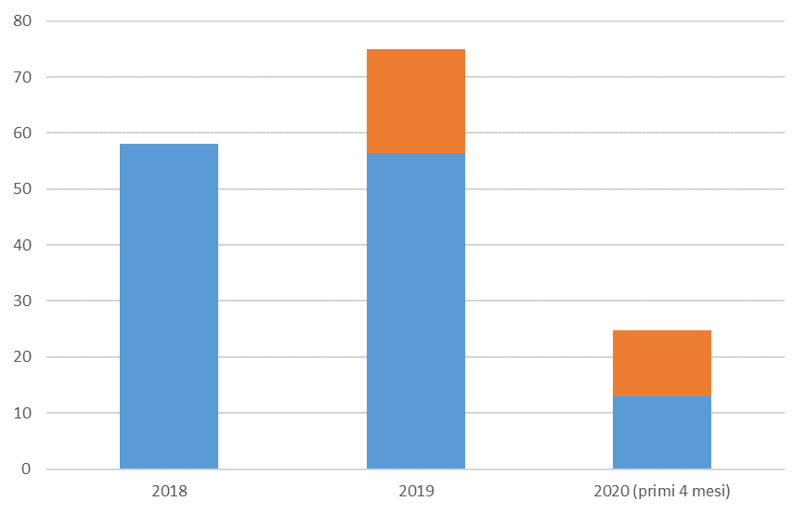
Crowd-investing (lending per le imprese)
Erogato da piattaforme operative in Italia (€ mln)
Incremento delle richieste nel 2020 post-COVID e nuove iniziative in partenza.
Anche qui ‘tira’ l’immobiliare.
Real estate
ICOs
Direct
lending
Invoice
trading
Real estate
www.osservatoriocrowdinvesting.it

Slide 6
Invoice trading
Valore fatture cedute su piattaforme operative in Italia (€ mln)
Nell’ultimo anno c’è stata una crescita ulteriore. Anche in questo caso la crisi COVID ha determinato un’impennata delle richieste
ICOs
Direct
lending
Invoice
trading
23 novembre: presentazione del nuovo Quaderno di ricerca (ALT-FIN DAY)

Slide 7
PMI NETWORK
La finanza alternativa per le PMI
Tech Day - 21 Ottobre 2020 - 11:30 / 15:30
Giancarlo Giudici (School of Management, Politecnico di Milano)

